Slide 1
ФГОС-2021 для
начальной и основной школы

Slide 2
ФГОС –
Федеральный государственный образовательный
стандарт - совокупность обязательных требований к образованию определенного уровня и (или) к
профессии, специальности и направлению
подготовки, утвержденных федеральным органом исполнительной власти, осуществляющим функции по выработке государственной политики и
нормативно-правовому регулированию в сфере
образования.

Slide 3
По ФГОС пишут учебники и методички, определяют, сколько времени уделить тому или иному предмету, решают, как проводить аттестации и какие задания будут на ЕГЭ. Словом, ФГОС — это фундамент образовательного процесса.
Основная задача ФГОС- создание единого образовательного пространства по всей России. Считается, что оно обеспечит комфортные условия обучения для детей при переезде в другой город или, к примеру, при переходе на семейное обучение.

Slide 4
Утвердили новые ФГОС начального и основного общего образования
(приказы Минпросвещения от 31.05.2021 № 286 и № 287).
В новые ФГОС НОО и ООО внесли много изменений по сравнению со старыми стандартами.
Поэтапное введение обновленных ФГОС НОО и ООО
начиная 2022/2023 учебного года. Переход на ФГОС – до 2027 года
Актуальный текст государственных образовательных стандартов можно почитать на официальном сайте fgos.ru.

Slide 5
Первое поколение ФГОС
Были приняты в 2004 году и назывались государственными образовательными стандартами. Аббревиатура ФГОС ещё не использовалась. Основной целью Стандарта 2004 года был
не личностный, а предметный результат, ввиду чего Стандарт быстро устарел. Во главу ставился набор
информации, обязательной для изучения. Подробно описывалось содержание образование: темы, дидактические единицы.

Slide 6
Второе поколение образовательных стандартов
ФГОС второго поколения разрабатывались с 2009 по 2012 год. Акцент в них сделан на развитие универсальных учебных умений, то есть
способности самостоятельно добывать информацию с использованием технологий и коммуникации с людьми. Фокус сместили на личность ребёнка. Много внимания уделено проектной и внеурочной
деятельности. Предполагается, что обучающиеся по федеральным государственным стандартам второго поколения должны любить Родину, уважать закон, быть толерантными и стремиться к здоровому образу жизни.

Slide 7
Третье поколение ФГОС
Переход на новые образовательные стандарты третьего поколения будет осуществлён в сентябре 2022 года. Обсуждение новых ФГОС началось ещё весной 2018, и с тех пор прорабатывается их внедрение.

Slide 8
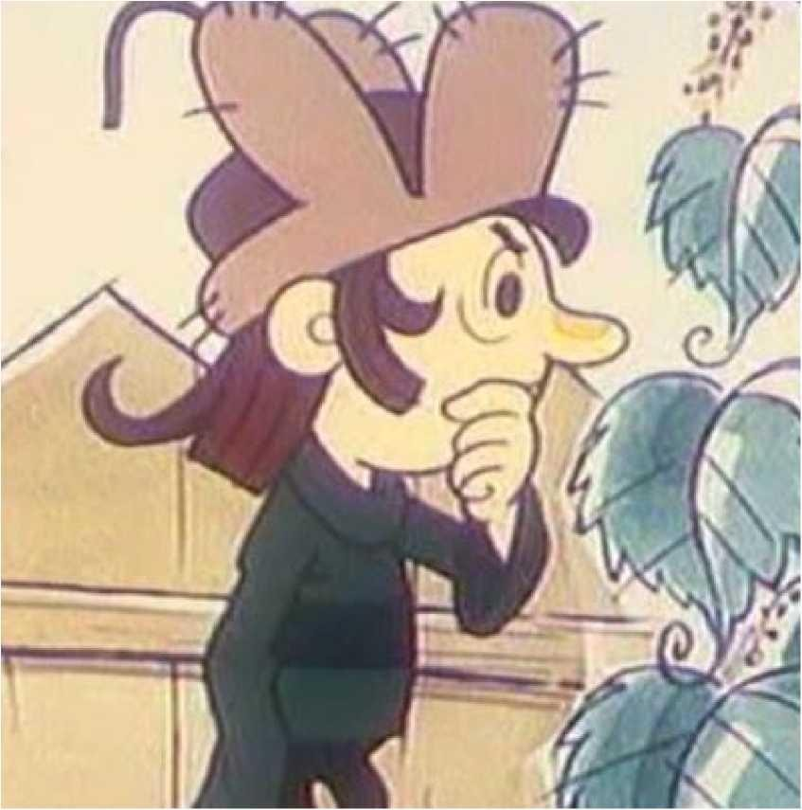
С сентября 2022 года ученики 1-х и новых 5-х классов будут обучаться только по новым ФГОС

Slide 9
Минпросвещения запретило
принимать на обучение по старым Ф ГО С в 1-е и 5-е классы с 2022/2023 учебного года.
Новые ФГОС с 2022 года
Дети, которые на этот момент продолжают обучение в школе, вправе продолжить обучение по старым ФГОС или перейти на новые

Slide 10
Что же принесут новые ФГОС?
Стандарты образования стали конкретнее и единообразнее.
Учитывают современные тенденции.

Slide 11
Новый стандарт снизил
максимальный предел часов аудиторной нагрузки:
с 3345 до 3190 — для начальной школы;
с 6020 до 5549 — для основной школы.
Это значит, что у школьника буд меньше на 1-3 урока в неделю.
Но это не скажется на качестве обучения!
Аудиторных занятий стало
меньше

Slide 12
Теперь школа обязана еще больше
индивидуализировать программу, в том числе:
вводить углубленное изучение
предметов;
комбинировать предметы, курсы, модули;
разрабатывать индивидуальные
учебные планы.
Разрешили по-разному вести образовательный процесс в разных
группах, даже если дети из этих групп входят в один класс.
Сделали ставку на вариативность программ

Slide 13
Предметы «Родной язык»,
«Литературное чтение на
_{и} родном языке», «Родная
Родной язык второй
иностранный уже не «обязаловка»
литература», «Второй
иностранный язык» теперь можно вводить, если есть
заявление родителей и ресурсы
у школы.
Язык надо выбрать из школьного перечня.

Slide 14
Планируемые результаты
В новых ФГОС подробнее описывают результаты освоения ООП НОО и ООО – личностные, метапредметные, предметные.

Slide 15
Основные изменения, внесённые в проекты современных ФГОС:
Чётко прописаны обязательства образовательного учреждения (в частности, школы) перед учениками и родителями.
Сделан акцент на развитие «мягких» навыков — метапредметных и личностных.
Подробно указан перечень предметных и межпредметных навыков, которыми должен обладать
ученик в рамках каждой дисциплины (уметь доказать, интерпретировать, оперировать понятиями, решать задачи).
Расписан формат работы в рамках каждого предмета для развития этих навыков (проведение лабораторных работ, внеурочной деятельности и так далее).
· Зафиксированы контрольные точки с конкретными результатами учеников (сочинение на 300 слов, словарный запас из 70 новых слов ежегодно и тому подобное).
Строго обозначено, какие темы должны освоить дети в определённый год обучения. Содержание тем по новому ФГОС не рекомендовано менять местами (ранее это допускалось).
Учитываются возрастные и психологические особенности учеников всех классов. Главное, чтобы ребята
не были перегружены. Кроме того, в последнем образовательном стандарте уточнено минимальное и
максимальное количество часов, необходимых для полноценной реализации основных
образовательных программ. Определено базовое содержание программы воспитания, уточнены задачи
и условия программы коррекционной работы с детьми с ОВЗ.

Slide 16
Предметные результаты
Новые ФГОС 2021 года определяют четкие требования к предметным результатам по каждой учебной дисциплине.
Появилось конкретное содержание по каждой предметной области.
конкретизировали предметные результаты по каждому модулю ОРКСЭ : «Основы
православной культуры», «Основы иудейской культуры», «Основы буддийской
культуры», «Основы исламской культуры», «Основы религиозных культур народов России», «Основы светской этики».
Во ФГОС ООО отдельно описали предметные результаты для учебного предмета
«История» и учебных курсов «История России» и «Всеобщая история».
На уровне ООО установили требования к предметным результатам при углубленном изучении некоторых дисциплин. Это учебные предметы
«Математика», включая курсы «Алгебра», «Геометрия», «Вероятность и
статистика»; «Информатика»; «Физика»; «Химия»; «Биология».

Slide 17
Конкретизировали требования к
итоговым знаниям учеников
Детям станет понятнее, чего от них хотят учителя и классные руководители.
Родителям проще контролировать успехи детей и работу
педагогов.

Slide 18
Пример
требований по иностранному языку в
Письменная речь. Выпускник должен:
владеть техникой письма;
заполнять простые анкеты с
личной информацией по нормам, принятым в стране изучаемого
языка;
писать электронное сообщение личного характера объемом до 40 слов с опорой на предъявленный педагогом образец.
начальной школе

Slide 19
Пример
требований по литературе в основной школе
Выпускник должен:
уметь выразительно читать, в том числе наизусть, не менее 12
произведений или фрагментов;
создавать устные и письменные высказывания разных жанров,
писать сочинение-рассуждение по заданной теме с опорой на
прочитанные произведения (не
менее 250 слов), аннотацию, отзыв, рецензию.

Slide 20
Пример требований по математике в основной школе
умение решать задачи разных типов (в том числе на проценты, доли и части, движение, работу, цену товаров и стоимость покупок и услуг,
налоги, задачи из области управления личными и семейными
финансами); умение составлять выражения, уравнения, неравенства и системы по условию задачи, исследовать полученное решение и
оценивать правдоподобность полученных результатов;
умение выбирать подходящий изученный метод для решения задачи, приводить примеры математических закономерностей в природе и жизни, распознавать проявление законов математики в искусстве, описывать отдельные выдающиеся результаты, полученные в ходе развития математики как науки, приводить примеры математических открытий и их авторов в отечественной и всемирной истории.

Slide 21
Метапредметные и личностные результаты
Новые ФГОС, как и прежде, требуют системно-деятельностного подхода.
Они конкретно определяют требования к личностным и метапредметным образовательным результатам. Если в старых стандартах эти результаты были
просто перечислены, то в новых они описаны по группам

Slide 22
Личностные результаты группируются по направлениям воспитания:
гражданско-патриотическое;
духовно-нравственное;
эстетическое;
физическое воспитание, формирование культуры здоровья и эмоционального благополучия;
трудовое;
экологическое;
ценность научного познания.

Slide 23
Метапредметные результаты
группируются по видам универсальных учебных действий:
овладение универсальными учебными познавательными
действиями – базовые логические, базовые исследовательские, работа с информацией;
овладение универсальными учебными коммуникативными действиями – общение, совместная деятельность;
овладение универсальными учебными регулятивными действиями – самоорганизация, самоконтроль.

Slide 24
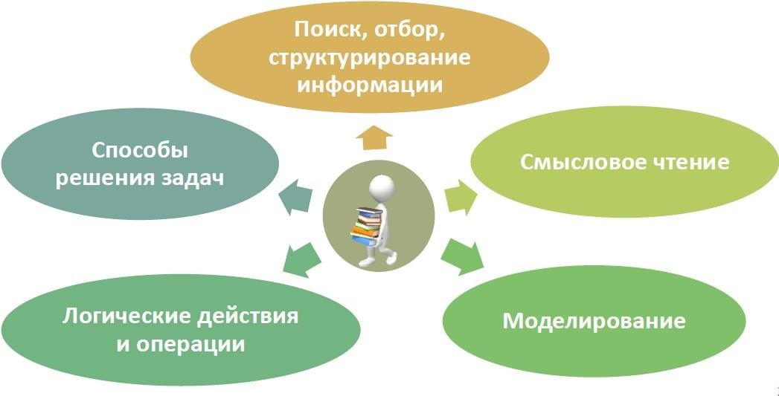
ПОЗНАВАТЕЛЬНЫЕ УУД

Slide 25
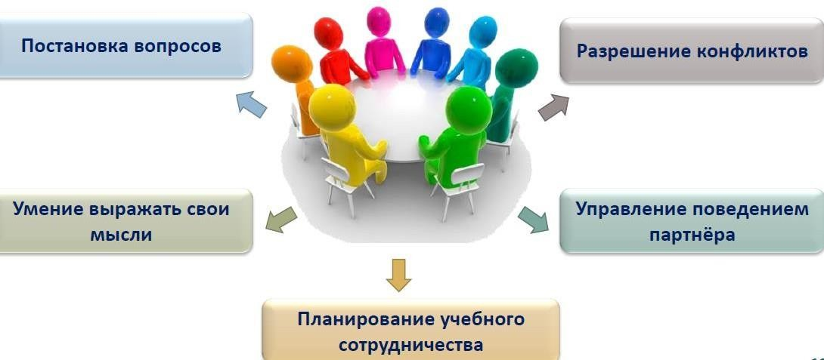
КОММУНИКАТИВНЫЕ УУД

Slide 26
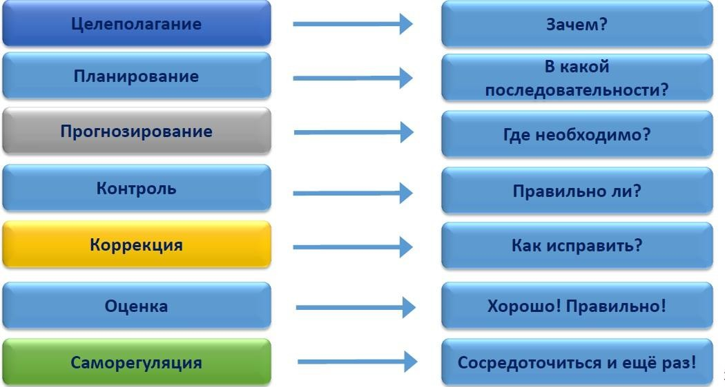
РЕГУЛЯТИВНЫЕ УУД

Slide 27
В прежних ФГОС личностные и метапредметные результаты описывались обобщенно. А в новых – каждое из УУД содержит критерии их сформированности. Например, один из критериев, по которому нужно будет оценивать сформированность регулятивного УУД «Самоорганизация», – это
умение ученика выявлять проблемы для решения в жизненных и учебных ситуациях.

Slide 28
43.3. Овладение универсальными учебными регулятивными действиями:
1) самоорганизация:
выявлять проблемы для решения в жизненных и учебных ситуациях;
ориентироваться в различных подходах принятия решений (индивидуальное, принятие решения в группе, принятие решений группой);
самостоятельно составлять алгоритм решения задачи (или его часть), выбирать способ решения учебной задачи с учетом
имеющихся ресурсов и собственных возможностей, аргументировать предлагаемые варианты решений;
составлять план действий (план реализации намеченного алгоритма решения), корректировать предложенный алгоритм с учетом
получения новых знаний об изучаемом объекте;
делать выбор и брать ответственность за решение;

Slide 29
2) самоконтроль:
владеть способами самоконтроля, самомотивации и рефлексии;
давать адекватную оценку ситуации и предлагать план ее изменения;
учитывать контекст и предвидеть трудности, которые могут
возникнуть при решении учебной задачи, адаптировать решение к меняющимся обстоятельствам;
объяснять причины достижения (недостижения) результатов деятельности, давать оценку приобретенному опыту, уметь находить позитивное в произошедшей ситуации;
вносить коррективы в деятельность на основе новых обстоятельств, изменившихся ситуаций, установленных ошибок, возникших трудностей;
оценивать соответствие результата цели и условиям;

Slide 30
3) эмоциональный интеллект:
различать, называть и управлять собственными эмоциями и эмоциями других;
выявлять и анализировать причины эмоций;
ставить себя на место другого человека, понимать мотивы и намерения другого;
регулировать способ выражения эмоций;
4) принятие себя и других:
осознанно относиться к другому человеку, его мнению;
признавать свое право на ошибку и такое же право другого;
принимать себя и других, не осуждая;
открытость себе и другим;
осознавать невозможность контролировать все вокруг.

Slide 31

Финансовая грамотность. С младших классов школьники теперь начнут изучать финансовую грамотность. Как пояснили в министерстве просвещения, о введении нового предмета речь не идет и это не приведет к повышению нагрузки на ребят. Изучать финансовую грамотность школьники будут в рамках предметов
«Окружающий мир», «Математика», «Обществознание», «Информатика»,
«География» и некоторых других. «Школьные программы должны давать максимально актуальные знания, которые бы учащиеся могли применять в реальной жизни, — подчеркнули в Минпросвещения. — Поэтому новые
стандарты позволяют обновить содержание программ и в части гуманитарных направлений, и в части предметов научно- технического цикла, расширить знания школьников о здоровом образе жизни, экологии, задействовать интерактивные
программы, формирующие патриотическое воспитание».

Slide 32
Как будут учиться дети,
По старым Ф ГОС. Если хотите, чтобы ваш
продолжающие ребенок быстрее влился в
обучение?
современные стандарты обучения и перешел на новую программу, подпишите согласие на переход.

Slide 33
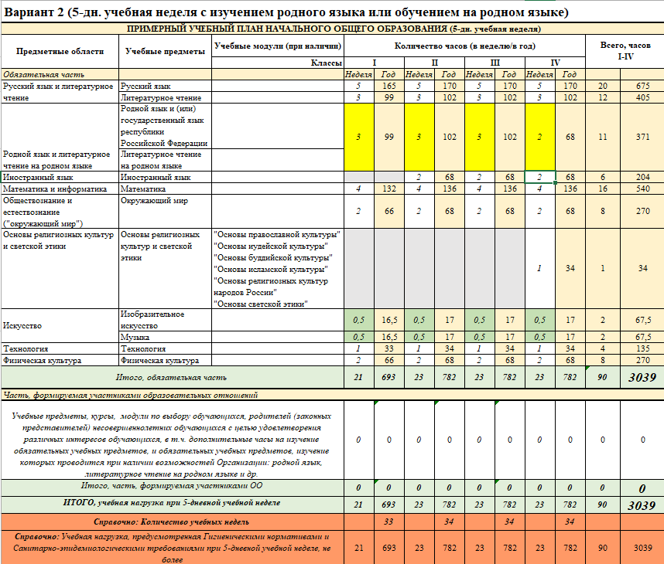

Slide 34
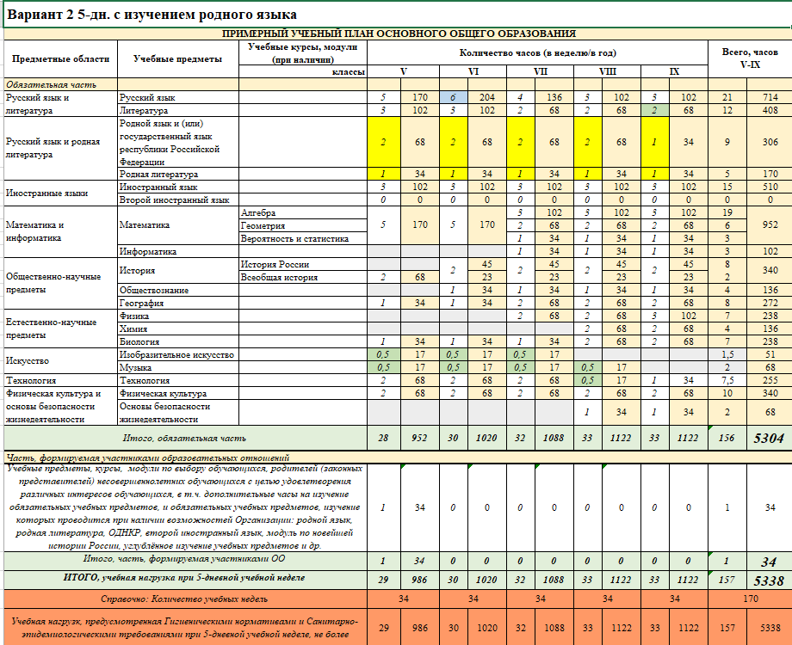

Slide 35
ФЕДЕРАЛЬНЫЙ ГОСУДАРСТВЕННЫЙ ОБРАЗОВАТЕЛЬНЫЙ СТАНДАРТ НАЧАЛЬНОГО ОБЩЕГО ОБРАЗОВАНИЯ
(приказ Минпросвещения РФ
от 31 мая 2021 года №286, зарегистрирован
Министерством юстиции РФ
5 июля 2021 года №64100)
ФЕДЕРАЛЬНЫЙ ГОСУДАРСТВЕННЫЙ ОБРАЗОВАТЕЛЬНЫЙ СТАНДАРТ ОСНОВНОГО ОБЩЕГО ОБРАЗОВАНИЯ
(приказ Минпросвещения РФ
от 31 мая 2021 года №287, зарегистрирован
Министерством юстиции РФ
5 июля 2021 года №64101)
сохранение и развитие культурного разнообразия и языкового наследия многонационального народа РФ,
реализация права на изучение родного языка, возможности получения начального общего образования на родном языке,
овладение духовными ценностями и культурой многонационального народа РФ

Slide 36
Предметная область
«Родной язык и литературное чтение на родном языке»
Предметная область
«Родной язык и родная литература»
УЧЕБНЫЕ ПРЕДМЕТЫ:
«Родной язык»
«Государственный язык республики Российской Федерации»
«Литературное чтение на родном языке»
УЧЕБНЫЕ ПРЕДМЕТЫ:
«Родной язык»
«Государственный язык республики Российской Федерации»
«Родная литература»

Slide 37
«ГОСУДАРСТВЕННЫЙ (БАШКИРСКИЙ) ЯЗЫК Республики Башкортостан»
ОБЯЗАТЕЛЬНАЯ ЧАСТЬ УЧЕБНОГО ПЛАНА
ЗАЯВЛЕНИЯ НА УРОВЕНЬ ОБРАЗОВАНИЯ
ВЫБОР УЧЕБНЫХ ПРЕДМЕТОВ ВНУТРИ ПРЕДМЕТНОЙ ОБЛАСТИ

